Slide 1
《数据科学理论与实践》之 理论基础
朝乐门
中国人民大学
chaolemen@ruc.edu.cn

Slide 2
2.1 数据科学的学科地位
朝乐门
中国人民大学
chaolemen@ruc.edu.cn

Slide 3
数据科学的理论基础
▼第二章【理论基础】
►2.1 数据科学的学科地位
黑客精神与技能
机器学习
数学与统计知识
数据科学
危险区域
传统研究
领域实务知识

Slide 4
理论基础与基础理论的差异性
▼第二章【理论基础】
►2.1 数据科学的学科地位

Slide 5
数据科学的理论体系
▼第二章【理论基础】
►1.数据科学的理论基础

Slide 6



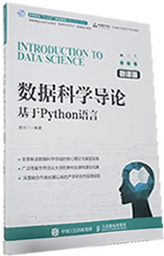

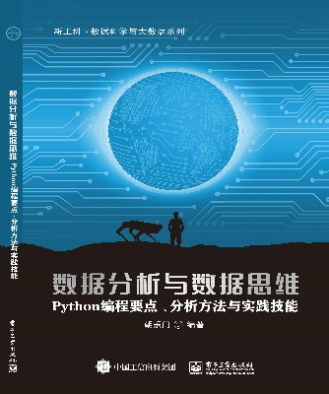
▼【数据科学理论与实践】
►结束
chaolemen
@
ruc.edu.cn
参考书目
微信公众号
主讲人联系方式
主讲人微信

Slide 7
▼第二章【理论基础】
►结束
chaolemen
@
ruc.edu.cn
参考书目
微信公众号
主讲人联系方式
主讲人微信

